Slide 1
guap.ru
Институт радиотехники, электроники и связи
И Институт радиотехники и инфокоммуникационных технологий

Slide 2
Финал IV национального межвузовского чемпионата «Молодые профессионалы (Worldskills Russia)» - 2020
Золотые медали:
Квантовые технологии
Радиотехника 5G
и последующих поколений

Slide 3
Современная учебная база
Базовые кафедры ведущих предприятий
Современные лаборатории
Оборудование, используемое при работе со студентами кафедры радиотехнических систем

Slide 4
Цифры приема
75
Средний балл ЕГЭ
10
Количество направлений подготовки

Slide 5
Многоуровневое инженерное образование
4 года
Бакалавр Защитить диплом
Магистр
Аспирант
Докторант
Защитить докторскую
Абитуриент ГУАП
Защитить магистерскую
Защитить кандидатскую
5 лет
Специалист
Защитить диплом

Slide 6
Профессорско-преподавательский состав
90% 79%
ученые степени
ученые звания

Slide 7
Высокие стипендии
ЕГЭ 85+ 17 000 руб.
20 000 руб.
17 000 руб.
9 000 руб. \
12 500 руб.
3 000 руб. \
4 000 руб.
Магистратура
базовая
стипендия
4-й семестр
(второй курс)
2 курс
1 курс

Slide 8
Даем уверенность в будущем
70%
15
выпускников идут работать в ВПК
по уровню зарплат выпускников в IT-индустрии (2019 г.)

Slide 9
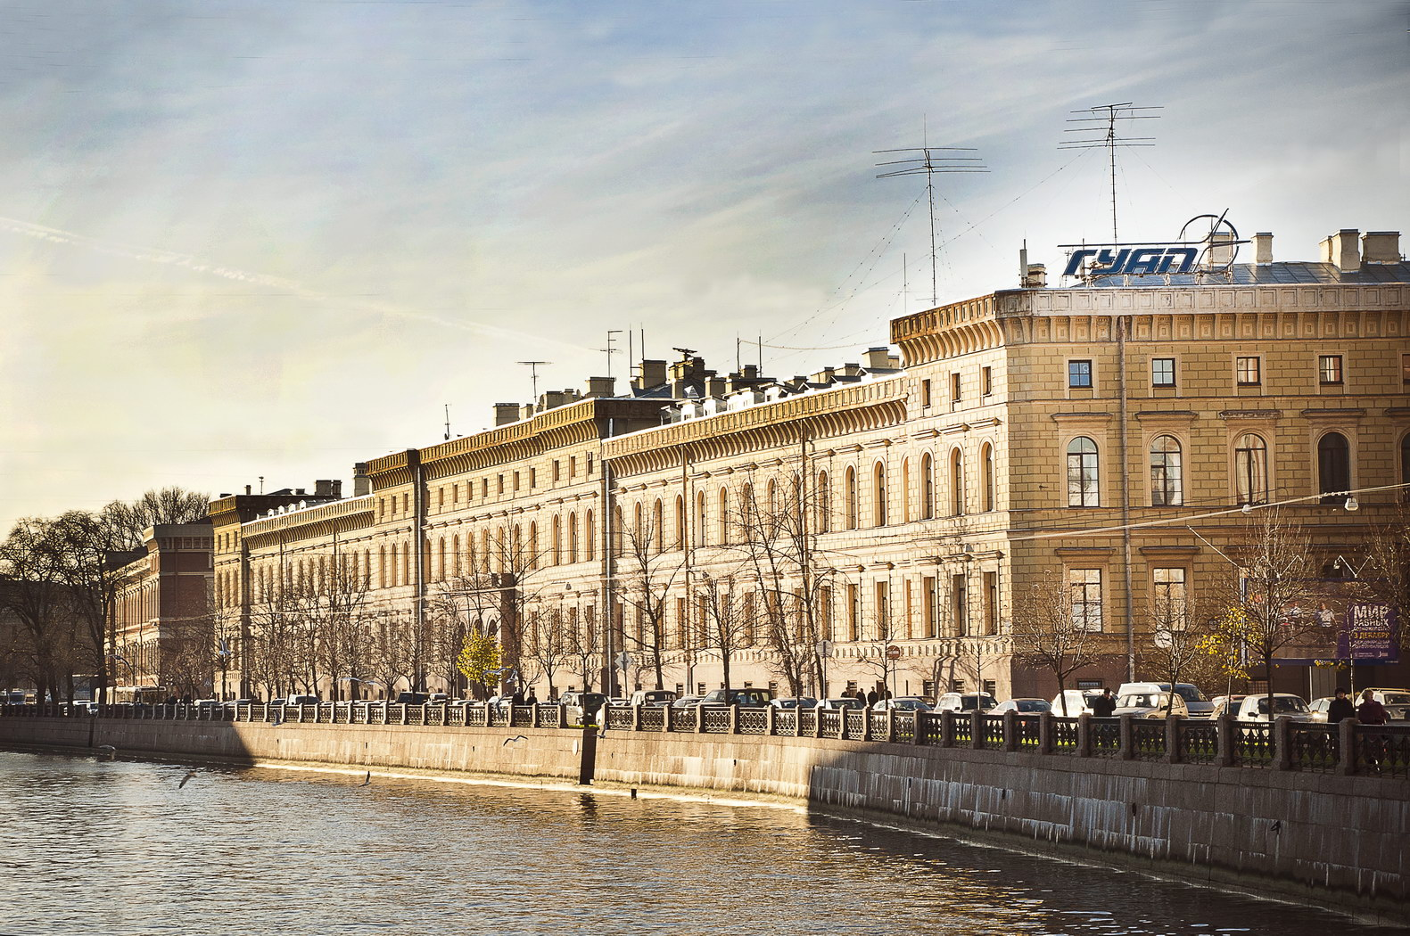
Кафедра радиотехнических и оптоэлектронных комплексов

Slide 10
Направления подготовки и образовательные программы кафедры №21
Бакалавриат
12.03.02 — Оптотехника
Оптико-электронные приборы и комплексы
очная форма обучения: 4 года
бюджет
Специалитет
25.05.03 — Техническая эксплуатация транспортного радиооборудования
Техническая эксплуатация радиоэлектронного оборудования воздушных судов и аэропортов
очная форма обучения: 5 лет 6 мес.
Бюджет
Техническая эксплуатация радиоэлектронного оборудования воздушных судов и аэропортов
заочная форма обучения: 6 лет
Договор
25.05.05 — Эксплуатация воздушных судов и организация воздушного движения
Организация радиотехнического обеспечения полетов воздушных судов
очная форма обучения: 5 лет
Бюджет
Магистратура
12.04.02 — Оптотехника
Оптико-электронные приборы и комплексы
очная форма обучения: 2 года
Бюджет
Аспирантура
11.06.01 –Электроника, радиотехника и системы связи
Бюджет

Slide 11
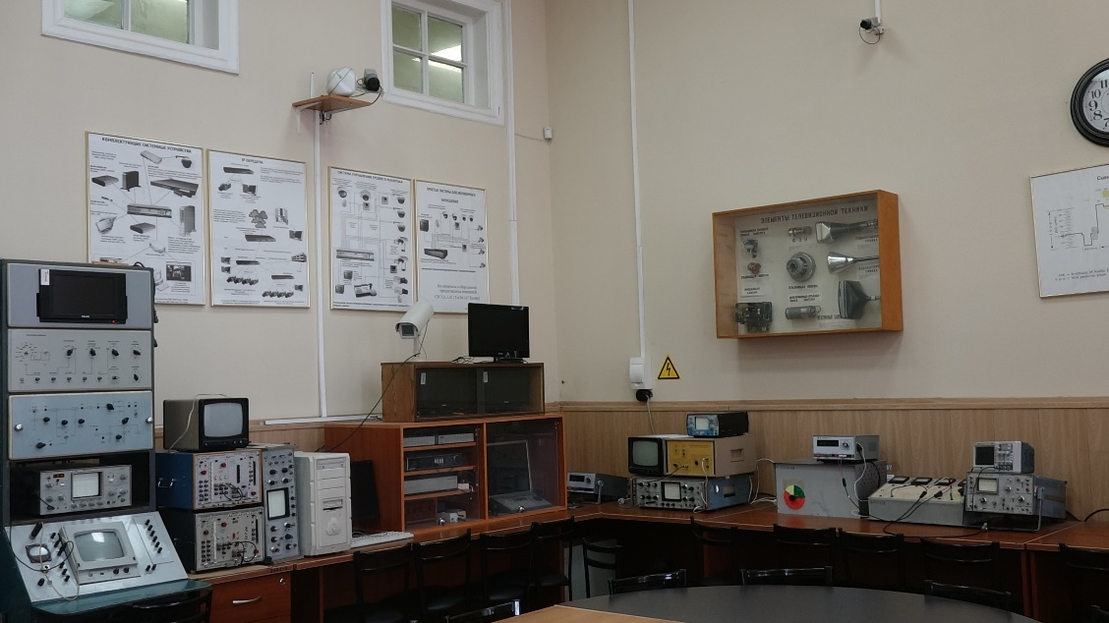
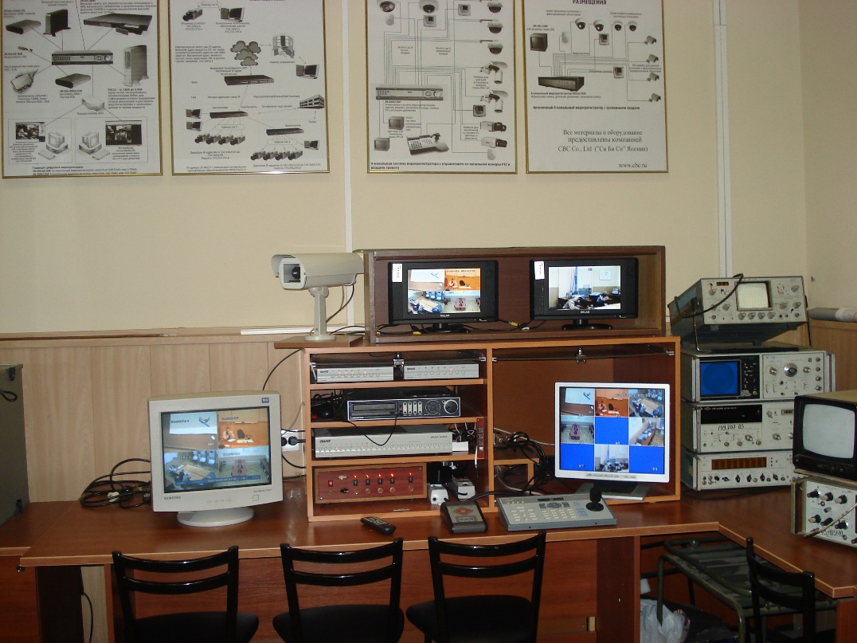
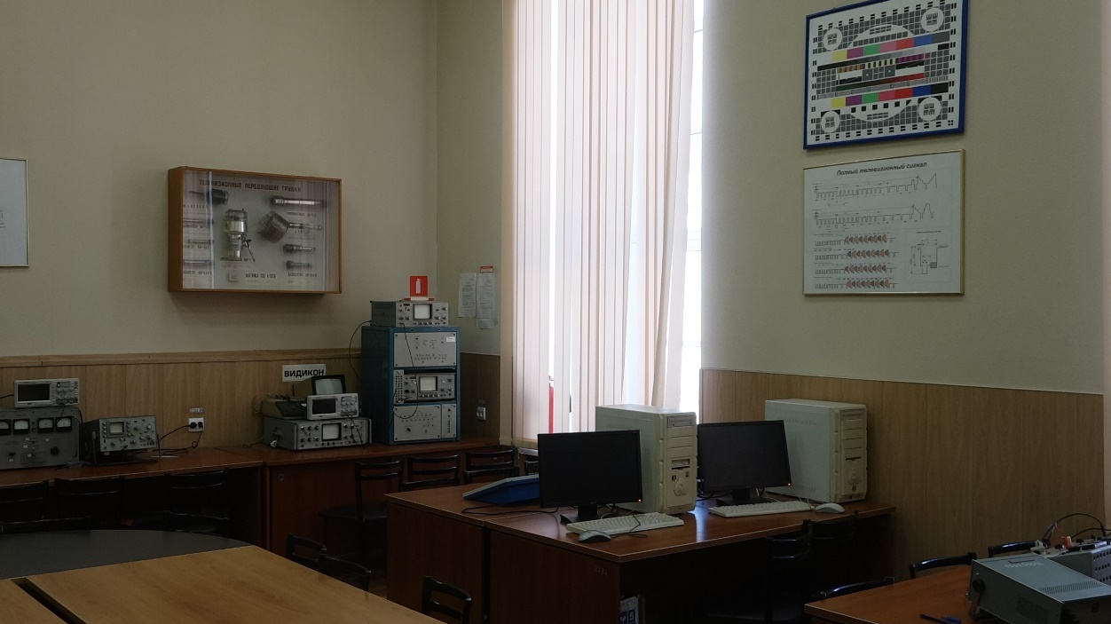
Лаборатория телевидения и систем видеонаблюдения
В лаборатории телевидения студенты изучают принципы формирования телевизионного сигнала на основе изучения свойств зрения наблюдателя, выбирают параметры разложения.
В лаборатории представлены телевизионные камеры для различных сфер применения, в том числе для систем видеонаблюдения

Slide 12
new.guap.ru
Основная образовательная программа по направлению подготовки
11.03.01 «Радиотехника»
(уровень образования – бакалавриат)
выпускающая кафедра: 22 радиотехнических систем
Санкт-Петербург

Slide 13
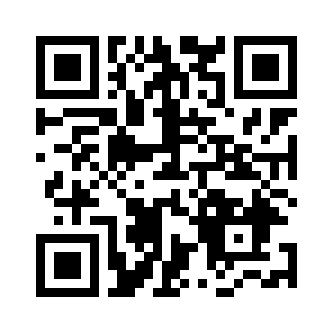
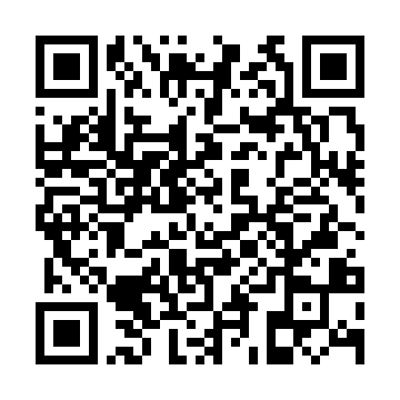
new.guap.ru
Кафедра № 22
11.03.01 Радиотехника
https://new.guap.ru/i02/k22
Папка с фотографиями и презентацией
15
Институт радиотехники электроники и связи
Кафедра 22 радиотехнических систем

Slide 14
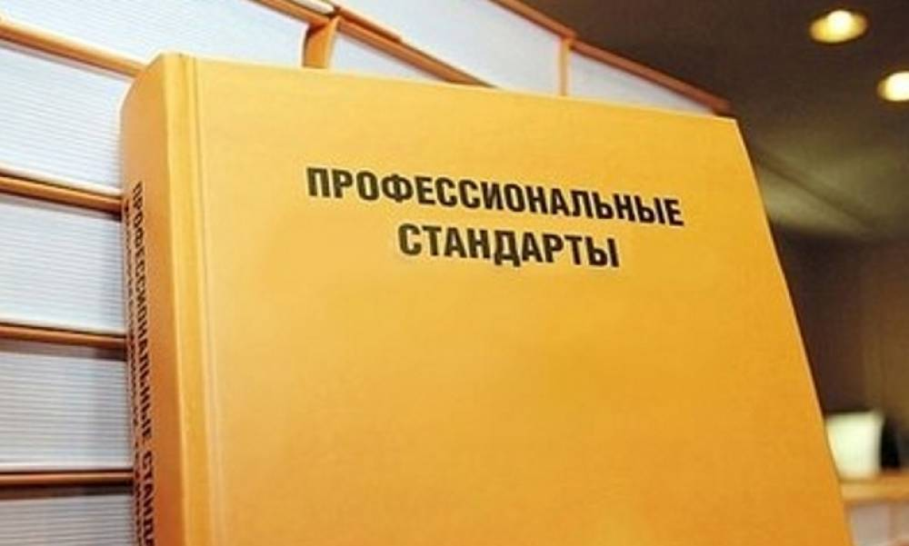
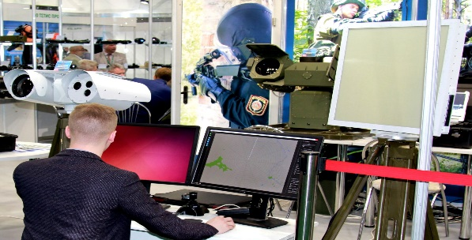
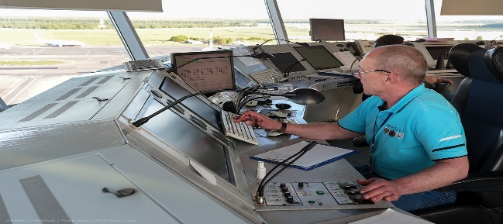
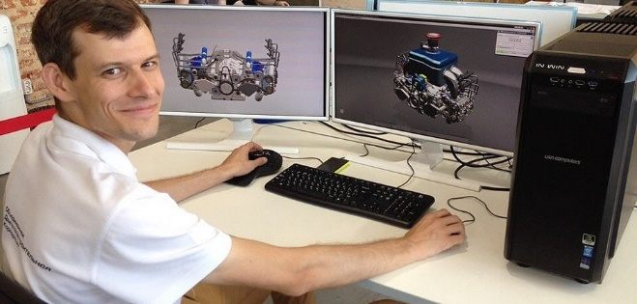
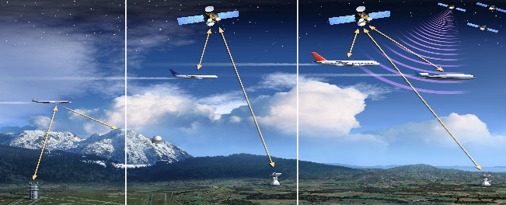
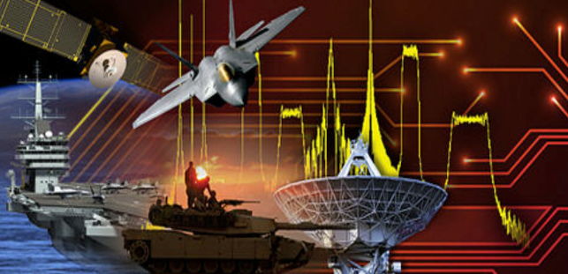
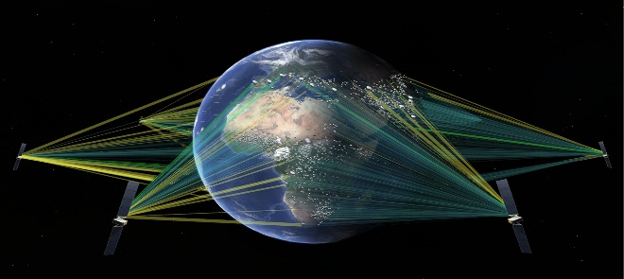
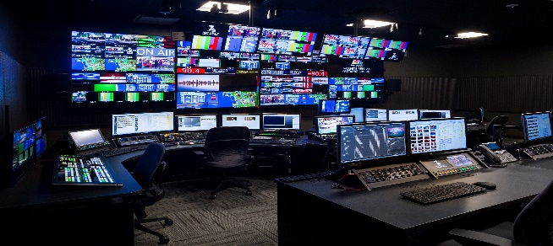
new.guap.ru
КЕМ БЫТЬ?
11.03.01 Радиотехника
Широкий спектр профессий
Инженер оптико-электронных
приборов
Инженер по авиационному и
радиоэлектронному оборудованию
Инженер-конструктор
радиоэлектронной аппаратуры
Инженер по приборам ориентации,
навигации и стабилизации летательных
аппаратов
Инженер по радиоэлектронной
борьбе
Инженер по спутниковым
коммуникациям
Инженер по телевизионному
оборудованию
Институт радиотехники электроники и связи
Кафедра 22 радиотехнических систем

Slide 15
Кафедра №23 «Конструирования и технологий электронных и лазерных средств»

Slide 16
Направления подготовки кафедры №23 «Конструирования и технологий электронных и лазерных средств»
Магистратура
Очная форма
11.04.03 Конструирование и технология электронных средств
11.04.04 Электроника и наноэлектроника
12.04.05 Лазерная техника и лазерные технологии
Бакалавриат
Очная форма
11.03.03 Конструирование и технология электронных средств
11.03.04 Электроника и наноэлектроника
12.03.05 Лазерная техника и лазерные технологии

Slide 17
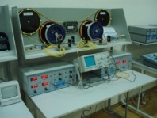
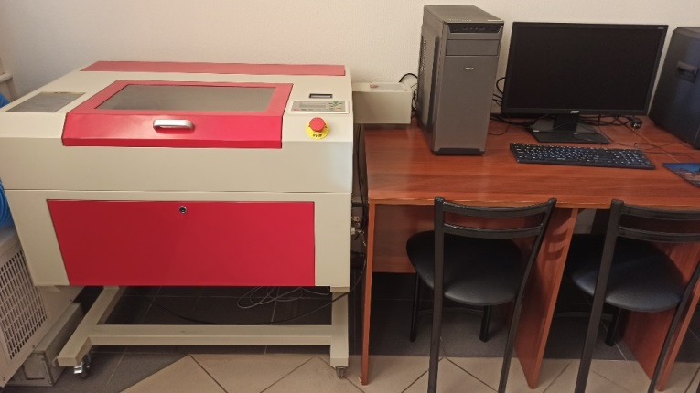
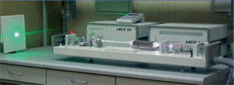
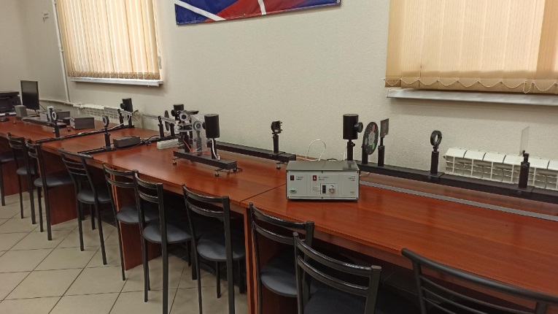
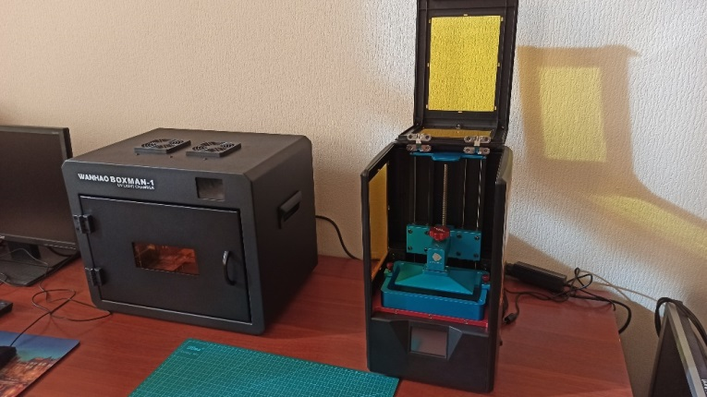
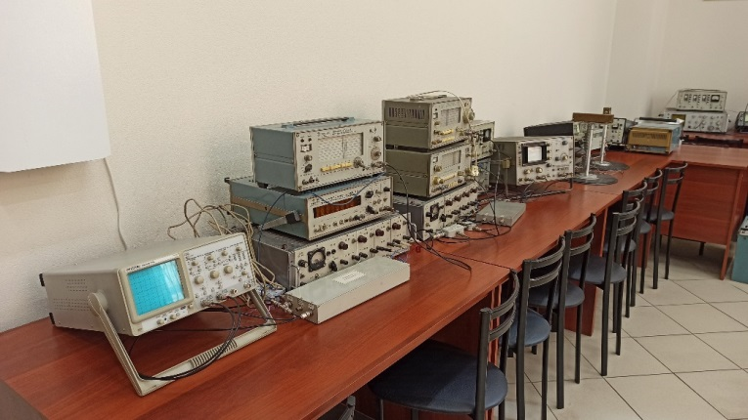
Образовательный процесс
Лаборатории кафедры:
«Радиотехнических цепей и сигналов»,
«Электроники»,
«Материаловедения и технологии конструкционных материалов»,
«Радиоматериалов и радиокомпонентов»,
«Технологии контроля и испытаний приборов»
«Микросистемной техники»,
Автоматизированного конструкторско-технологического проектирования и компьютерного моделирования,
«Фотоники»,
«Лазерной техники и технологий».

Slide 18
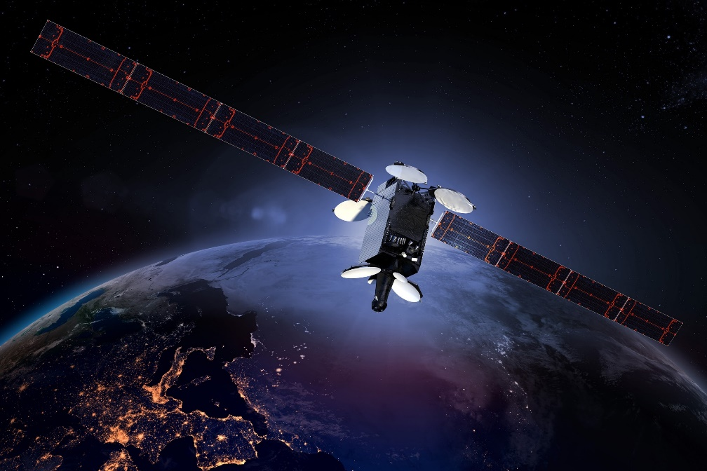
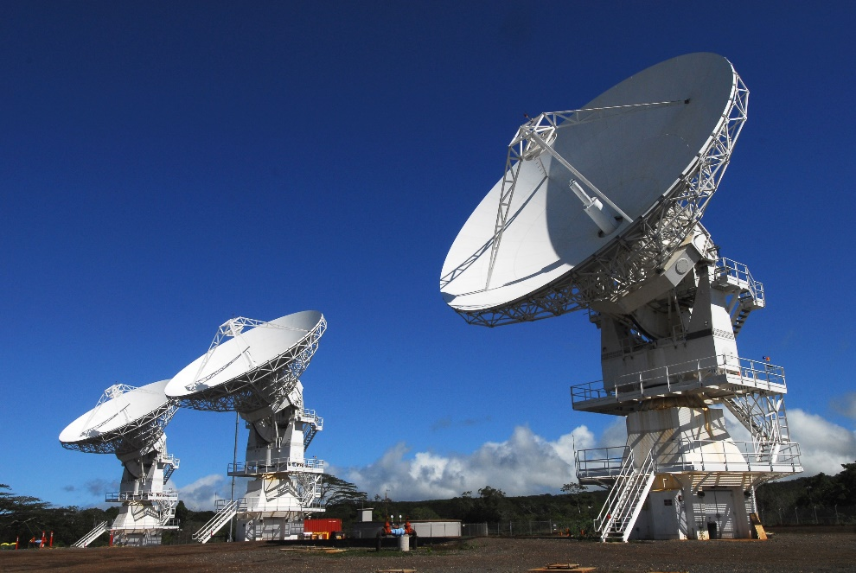
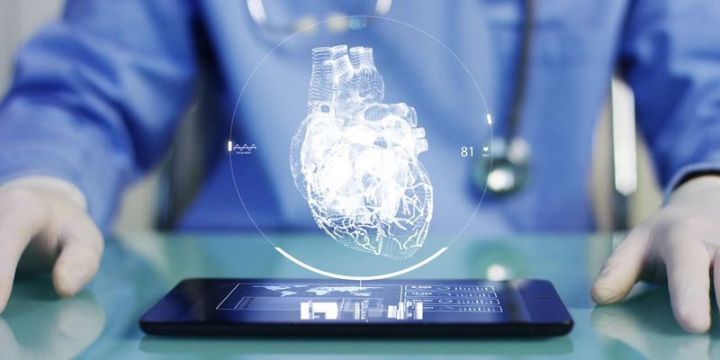
Кафедра Медицинской радиоэлектроники
Выпускники нашей кафедры создают настоящее и будущее современного мира

Slide 19
НАПРАВЛЕНИЯ ПОДГОТОВКИ КАФЕДРЫ №24
БИОТЕХНИЧЕСКИХ СИСТЕМ И ТЕХНОЛОГИЙ
БАКАЛАВРИАТ:
Очная форма - бюджет/контракт
СПЕЦИАЛИТЕТ:
Очная форма – бюджет/контракт
12.03.04 «Биотехнические системы и технологии»
Вечерняя форма – контракт
12.03.04 «Биотехнические системы и технологии»
11.05.01 «Радиоэлектронные системы и комплексы»
МАГИСТРАТУРА:
Очная форма – бюджет/контракт
12.04.04 «Биотехнические системы и технологии»

Slide 20
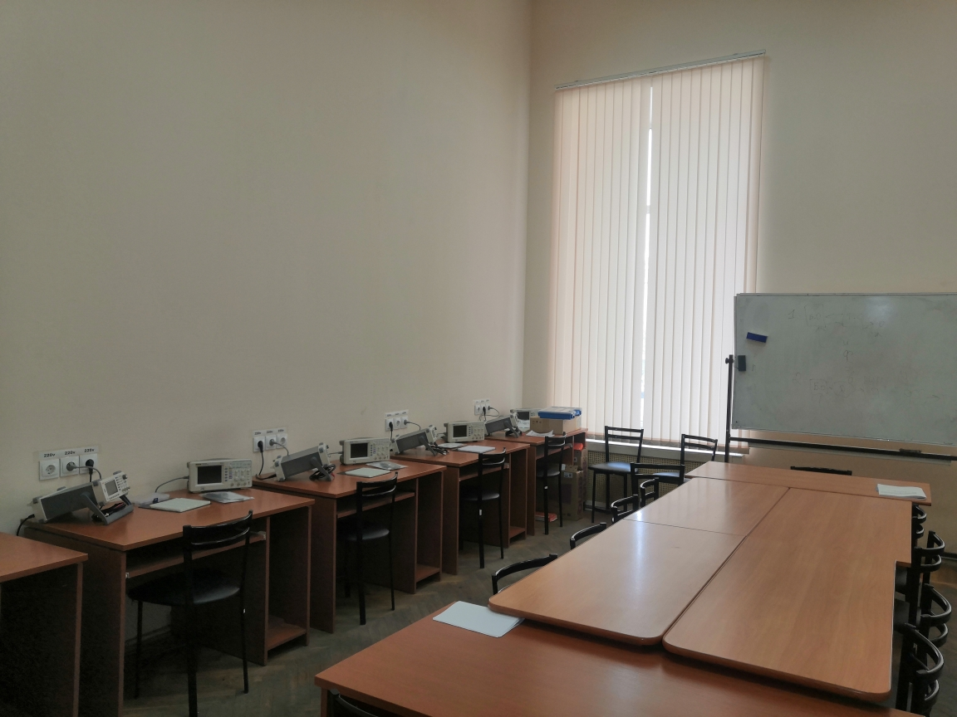
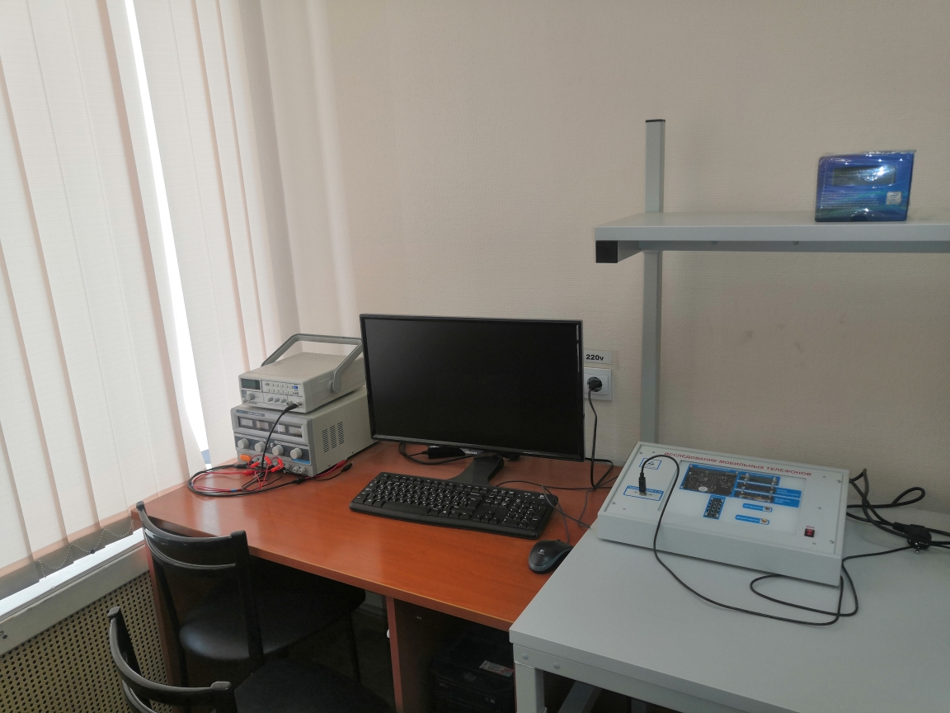
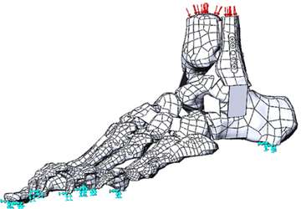
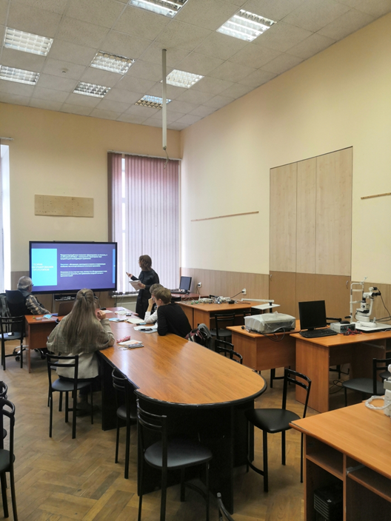
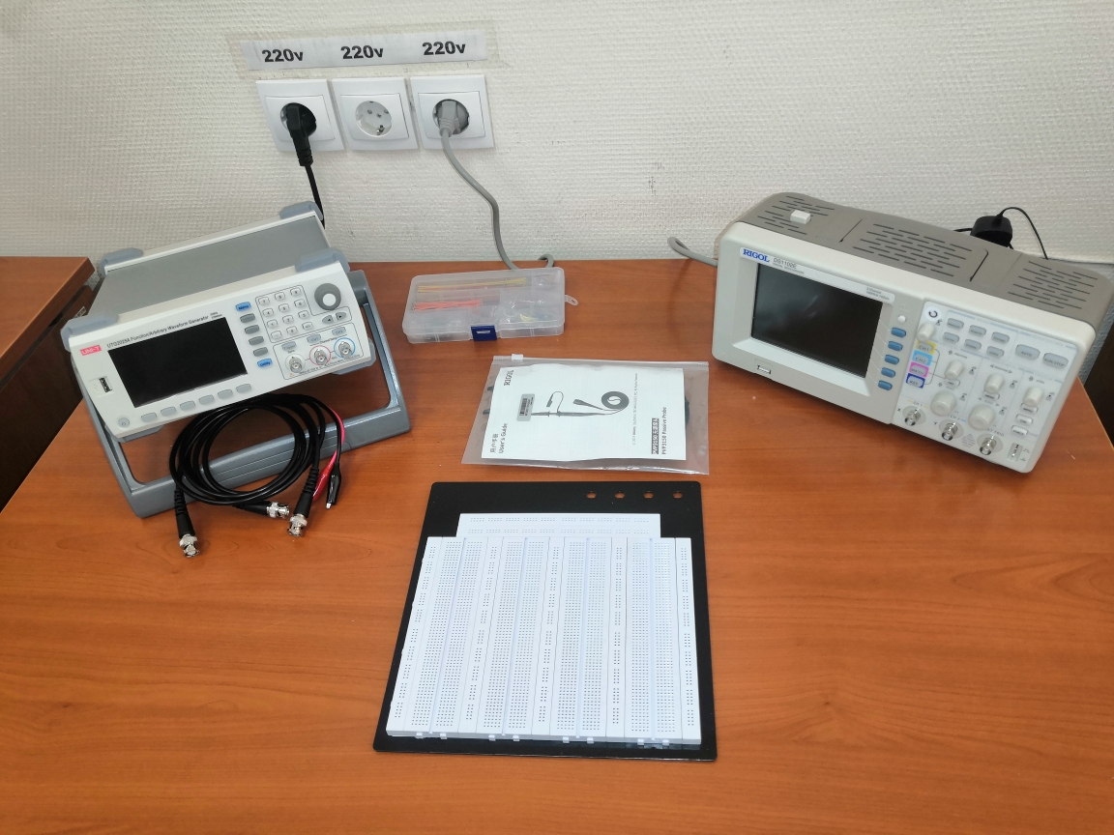
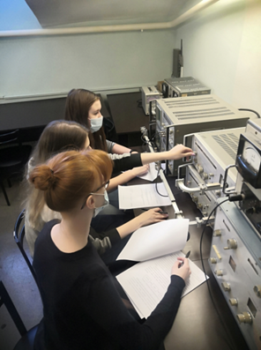
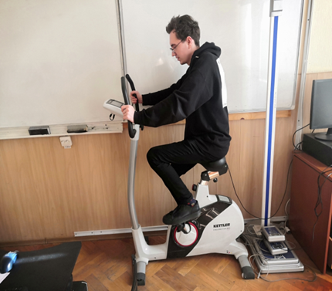
ОБРАЗОВАТЕЛЬНЫЙ ПРОЦЕСС и
НАУКА НА КАФЕДРЕ
Кафедра располагает вычислительной лабораторией, лабораторией радиоэлектроники и радиотелекоммуникаций, лабораториями медико-биологических систем, оснащенными современной аппаратурой и компьютерами с выходом во всемирную сеть Internet.
Сотрудники и студенты кафедры участвуют в интенсивной научной деятельности, связанной с разработкой медицинских диагностических систем нового поколения и с развитием новых областей радиоэлектроники.

Slide 24
Партнеры и работодатели

Slide 25
Официальный сайт:
new.guap.ru/i02
Вконтакте:
guap_ru
Instagram:
@institut.2guap
Адрес:
Большая Морская, 67, ауд. 52-36
Тел. 571-19-89 fresguap@mail.ru
Директор института №2:
Бестугин Александр Роальдович
fresguap@mail.ru
Заместитель директора:
Васильева Дина Владимировна
Тел. 494-70-24 profinst2guap@mail.ru

